Slide 1

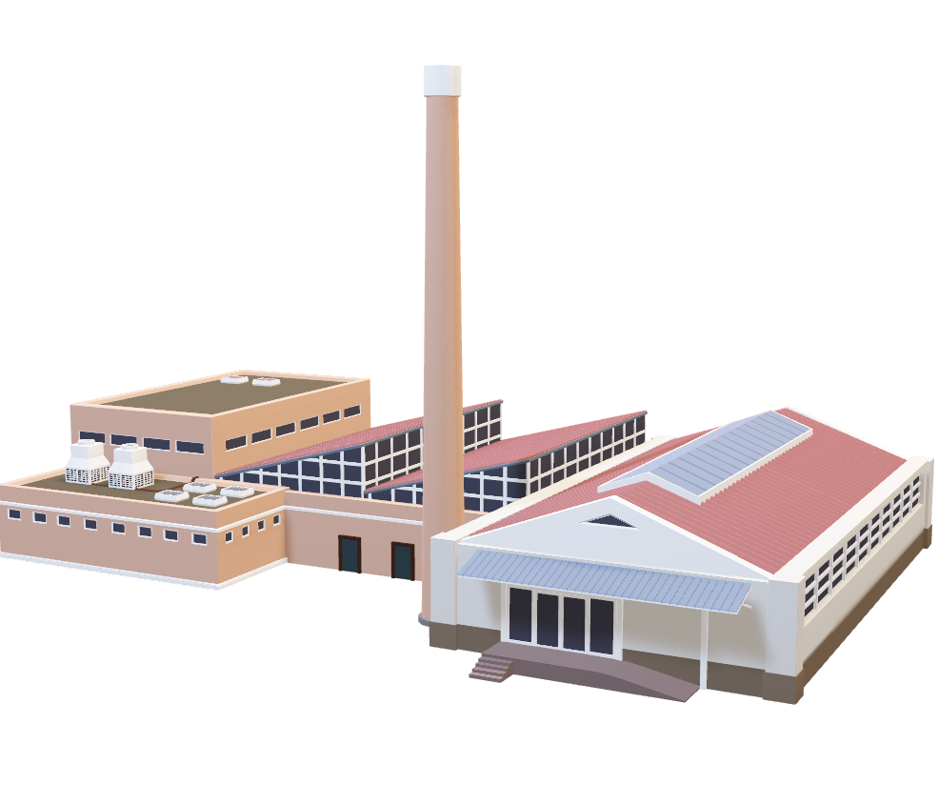
STAY in FRONT with SDGs
CSBの加工現地化実現
報告者：游題陽
ADT 製造一部-素材二課
2023
サステナビリティー10
Notes:
各位長官、各位同仁大家好，
我是素材製造二課的游題陽，
今天要為大家報告的改善活動主題是：CSB加工現地化的實現、CSB加工現地化的實現

Slide 2




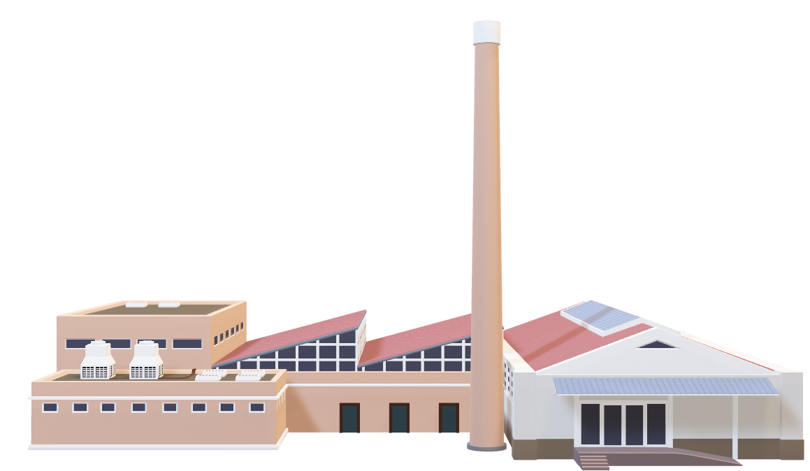
目錄：
01
工程概况
02
問題及分析
03
對策擬定及實施
04
成效及展望
Notes:
今日簡報的內容會依照四個目錄的順序，
依序為大家進行報告。

Slide 3

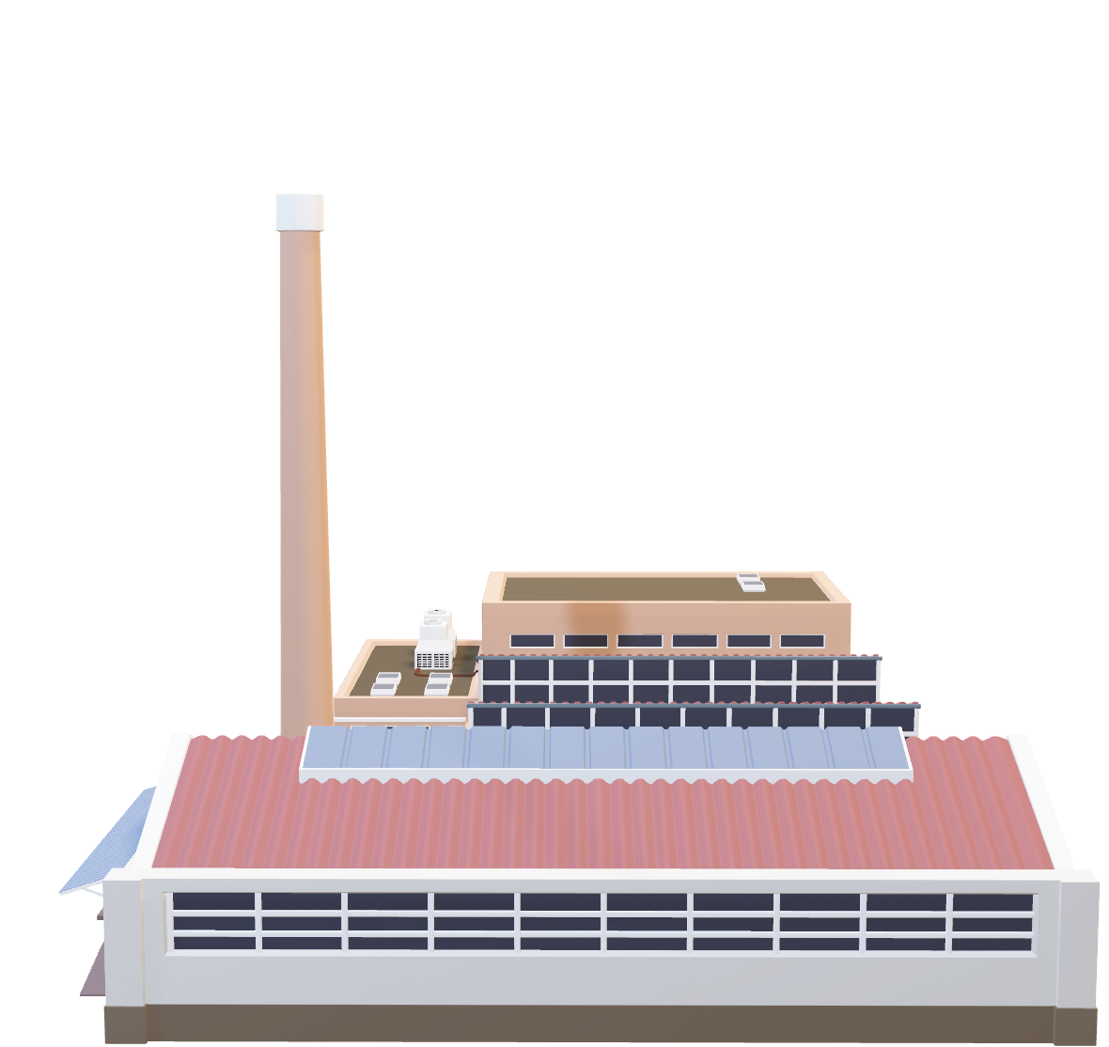
01
工程概况
Notes:
首先，簡單為大家講解窯爐工程，並為大家說明什麼是CSB。

Slide 4

Notes:
註：這不是講稿，只是過渡頁面，不用翻譯

Slide 5
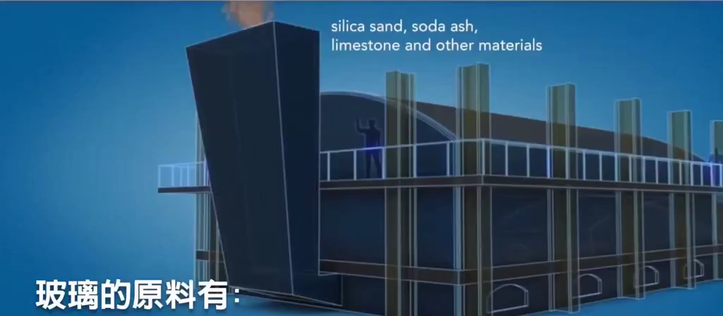
窯爐工程
原料投入口
Bath：成形
I/F：清澄
Lehr：徐冷
窯爐：原料熔解
經過徐冷降溫後，Ribbon流至COLD
製程流程簡介
Notes:
原料從窯爐投入口投入，經窯爐熔解原料，再經過清澄區段進入到Bath，而Bath也就是玻璃素板成型的區域，然後會經過Lehr區段，進行玻璃素板溫度的徐冷，然後進入到包裝區。

Slide 6
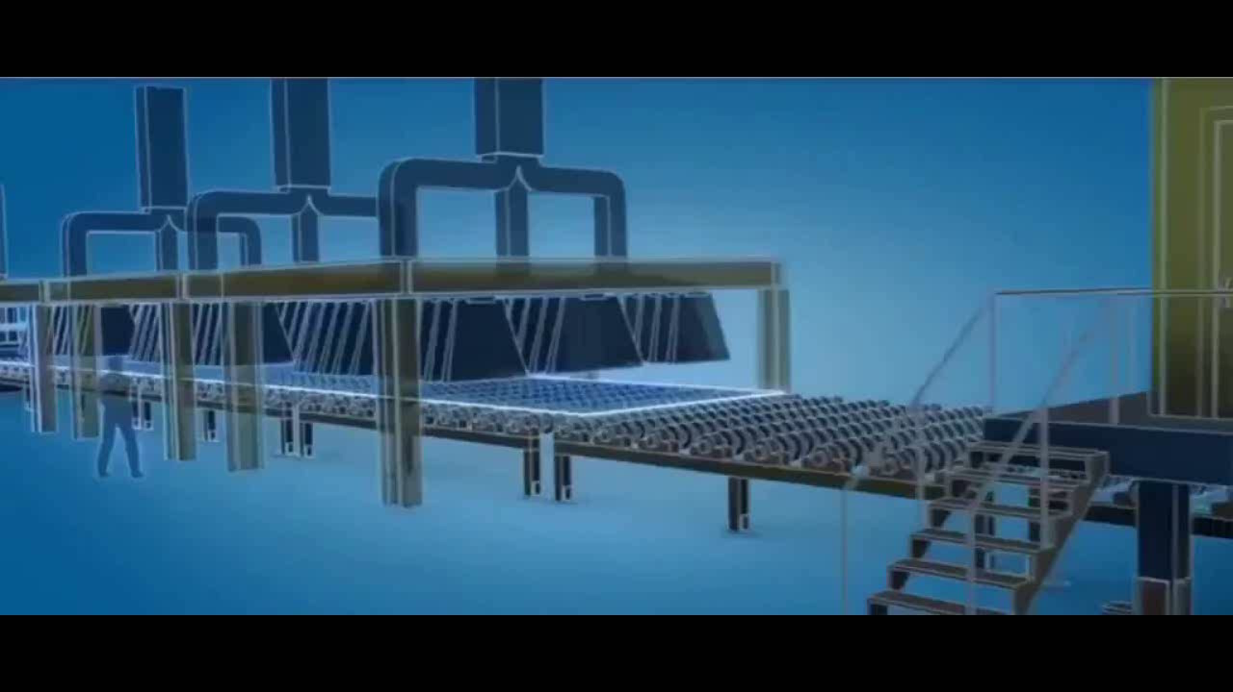

區段位置：Bath與Lehr銜接處
區段位置
問題點
部品
加工
Lehr：徐冷
經過徐冷降溫後，Ribbon流至COLD
內部部品：Carbon Seal Block( C.S.B. )
Notes:
而這次我們要進行改善的問題點位置，就再Bath與Lehr的交接處中，內部的部品：Carbon Seal Block，簡稱CSB。

Slide 7


Carbon Seal Block：C.S.B.
Glass Flow
● C.S.B.功用說明：
● 通常C.S.B.断面図
47.5 mm
● C.S.B.主要功能為：刮除
Lift Out Roll上的異物、髒污。
● 一本Lift Out Roll使用11枚
C.S.B.進行研磨。
102 mm
102 mm
● 每一枚C.S.B.使用後，堪用品
可進行人工整備再利用。
47.5 mm
( 長：610 mm/枚 )
通常 C.S.B. 單價：2680 NTD／枚
Notes:
而CSB的功能主要是設置在Lift Out Roll下方，維持Roll的清潔。
每一隻Lift Out Roll下方各設置的一組CSB，一組CSB由 11 枚組成。
畫面中右圖，是窯爐工程中使用的“通常CSB”的斷面圖。

Slide 8
XF窯 橫展開 C.S.B.
原因：
● 斜め C.S.B.断面図
CF窯在2020~2022年，刮傷所造成的
DV阻害率，上升了42%，而上游刮傷
是為其主因。因此，依據XF窯的實績，
導入「斜めC.S.B.」(如右圖示)
3 mm
斜めC.S.B.樣式
44.5 mm
2020～2022年 刮傷DV阻害率(%)
40%
92 mm
102 mm
27%
20%
19%
19%
資料來源：
AGC(株)高砂事業所
電C技術開發本部 成形G
中野
47.5 mm
0%
2020年
2021年
2022年
( 長：610 mm/枚 )
斜め C.S.B. 單價：2120 NTD／枚
Notes:
然而，CF窯在2022年因上游刮傷起因的DV阻害率大幅的提升，
因此，導入了斜面CSB來進行對應。
斜面CSB與通常CSB的差異，就如畫面中右側的斷面圖。

Slide 9
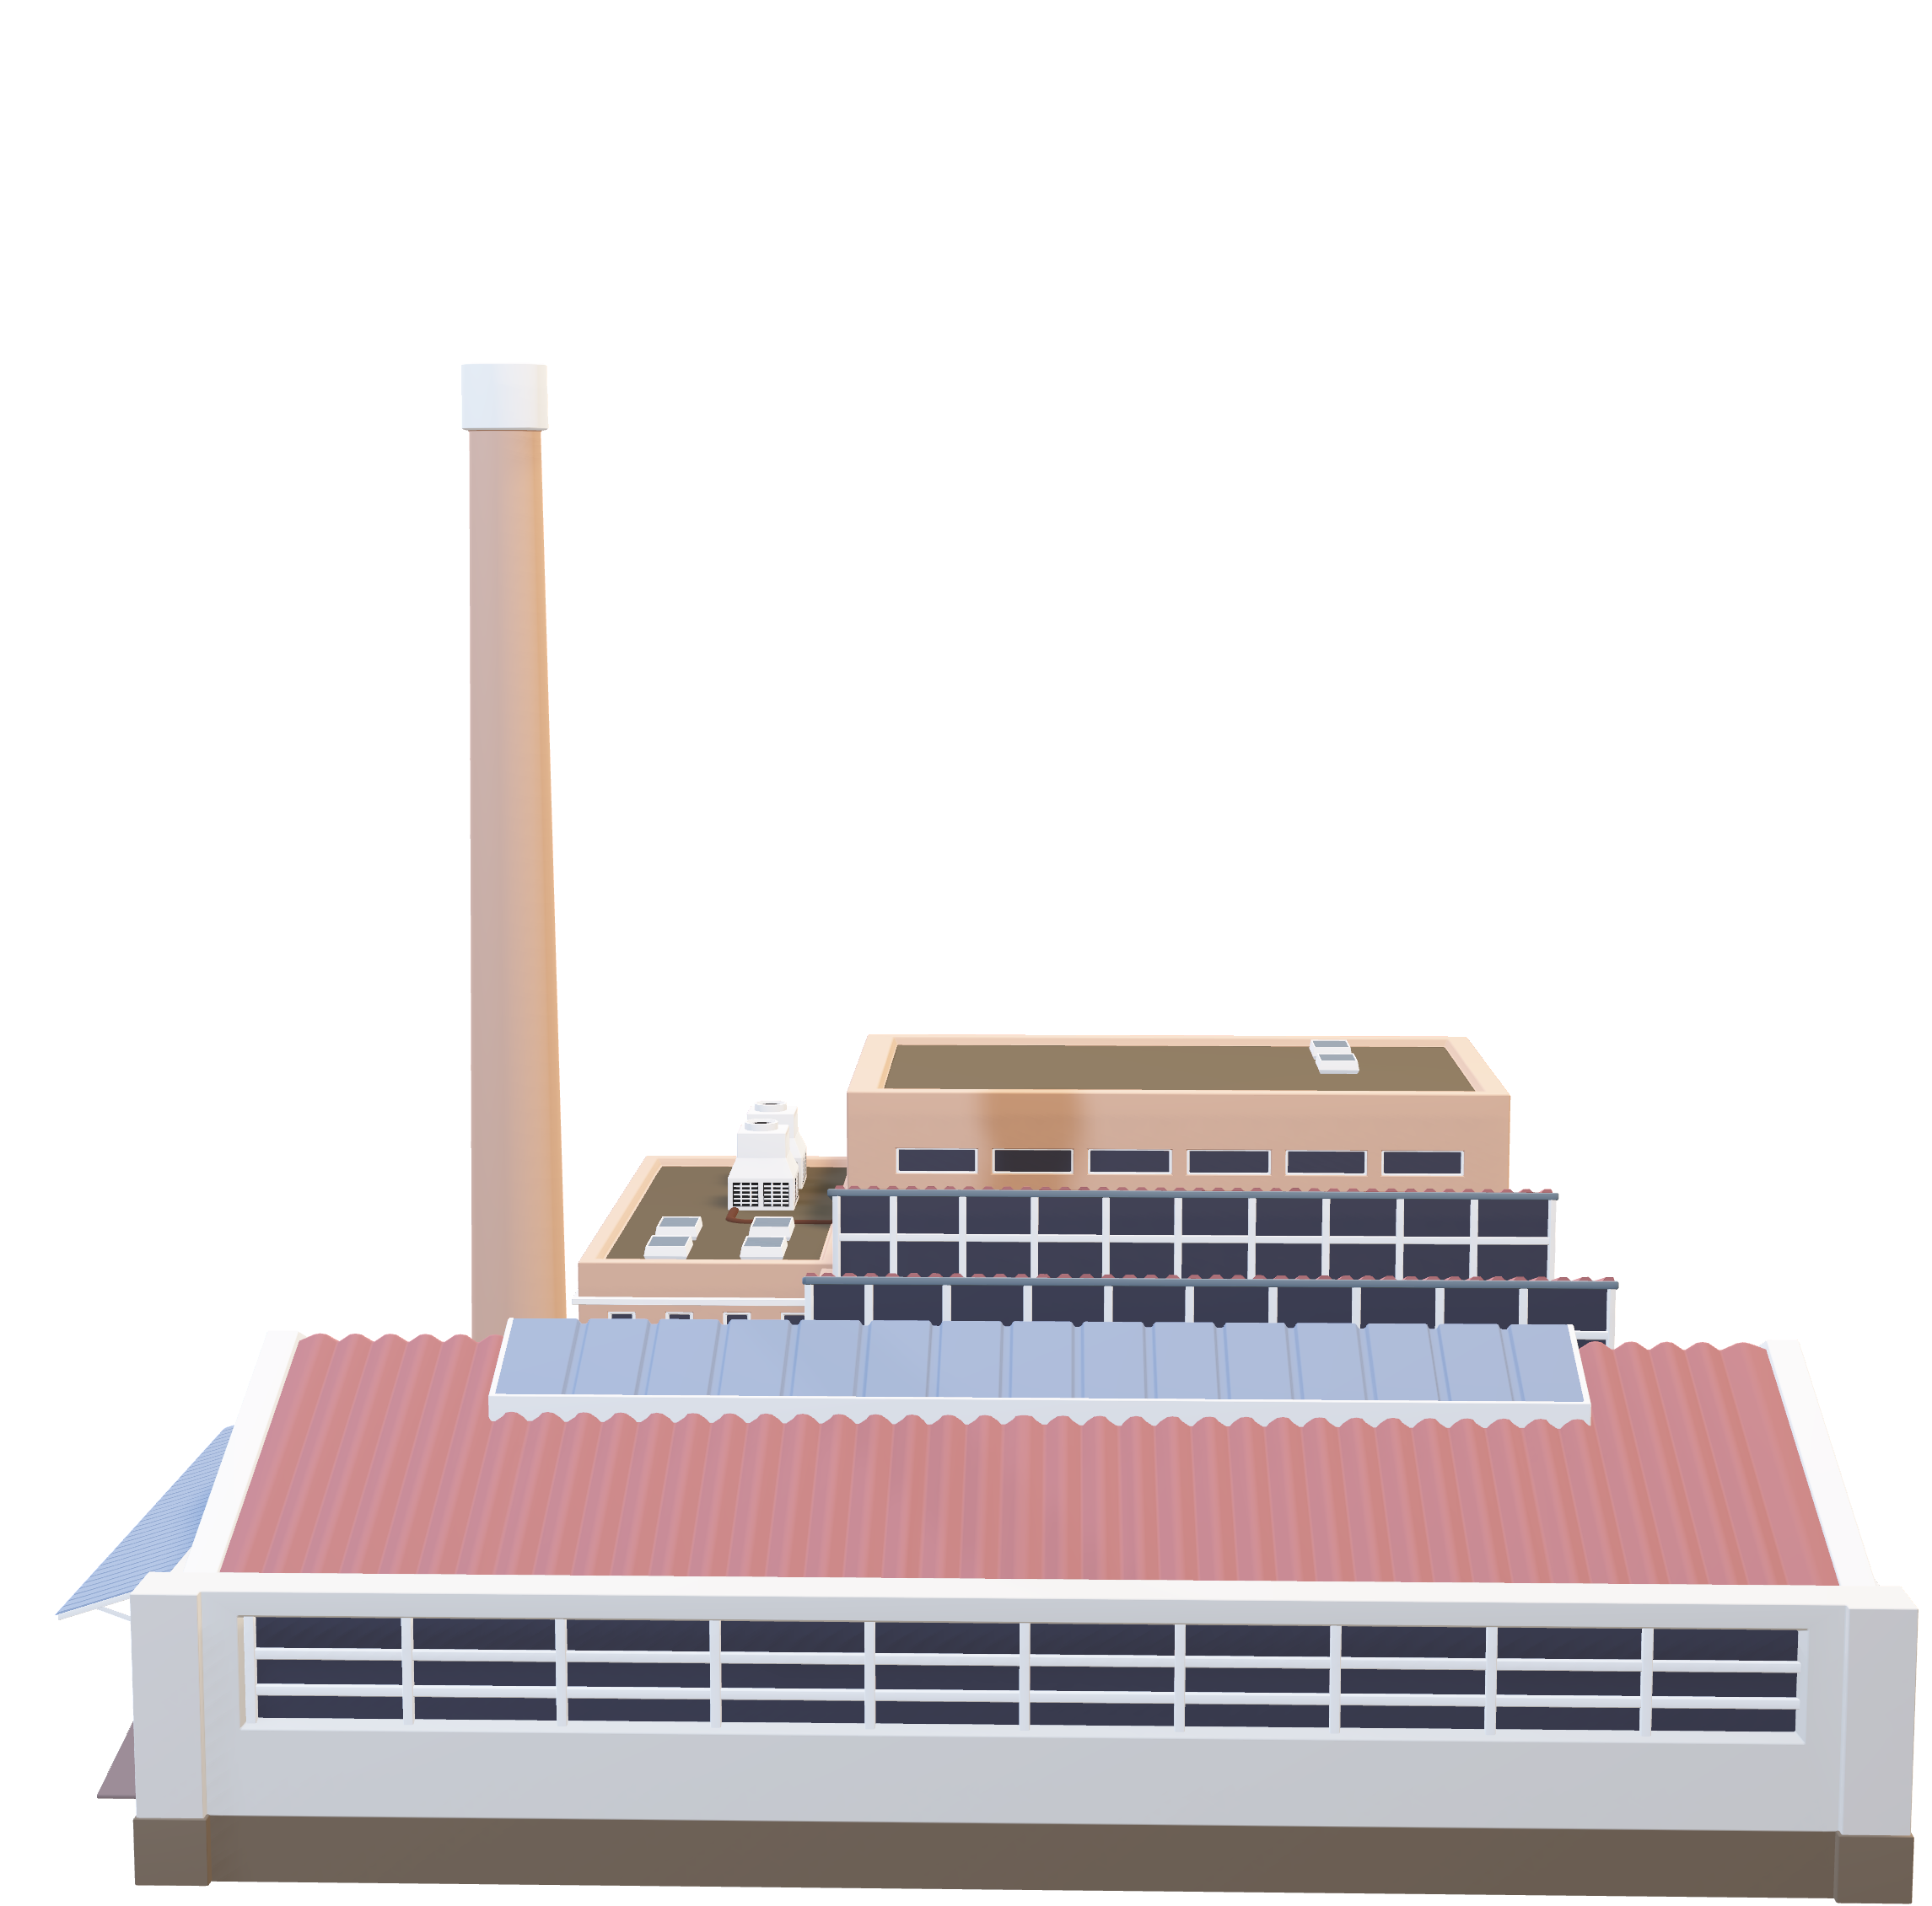
02
問題及分析
Notes:
那麼，這其中的問題點出在哪裡呢？

Slide 10

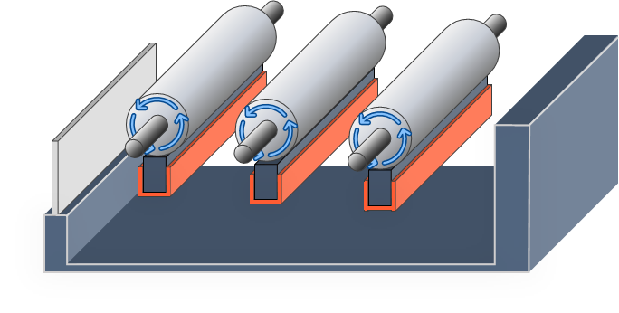

通常C.S.B. & 斜めC.S.B.
C.S.B. 現況：
通常
C.S.B.
通常
C.S.B.
中古品
通常
C.S.B.
使用後
サンドペーパーを
使用して研磨します
Lift Out Roll
#1
#2
#3
中古品廠外加工(外注)
新 品
整備品
通常C.S.B. 可研磨再利用
自行整備精度誤差 ±0.1mm
斜め
C.S.B.
斜め
C.S.B.
斜め
C.S.B.
通常
C.S.B.
斜め
C.S.B.
サンドペーパーを
使用して研磨します
使用後
外注費
斜めC.S.B. 可研磨再利用
但是，精度誤差提高3倍
1100 NTD/枚
外注品
整備品
外注品
整備品
新 品
整備品
外注品
整備品
自行整備精度誤差 ±0.3mm
精度誤差的提高，是必須解決的問題
Notes:
我們先從通常CSB與斜面CSB的使用狀況來探討，
通常CSB是使用購入的新品，然後使用砂紙研磨後的整備品，可以再使用。
但是斜面CSB，則是將通常CSB新品第一次使用過後的“中古品”，
送至廠外加工成“外注品”來使用。
因為，外注的費用與直接購買斜面CSB新品的費用相較下來，更加符合經濟效益。
問題來了，斜面CSB的整備過後的精度誤差，整整提高了3倍。

Slide 11




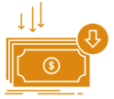







問題 & 挑戦
サンドペーパー研磨
斜めCSBの関連対応
整備に必要な時間
整備後の精度
斜めCSB單價
納期
通常
C.S.B.
整備品
2 Hr/人( 1set )
±0.10 mm/枚
斜め
C.S.B.
新品
2120 NTD/枚
5ヶ月
1set=3本L.O.R.の使用量
計測器具：ノギス
コスト削減
48%
納期短縮
86%
斜め
C.S.B.
整備品
1set=3 X 11=33枚
方式 : 1枚3點的最大值
斜め
C.S.B.
外注品
4 Hr/人( 1set )
±0.30 mm/枚
1100 NTD/枚
20 日
勞力負荷
倍
精度誤差
倍
削減を
継続する
？
短縮を
継続する
？
問題点
勞動問題
技術問題
チャレンジ
問題改善的方向？挑戰的目標？
Notes:
除了精度誤差這種技術上的問題需要克服之外，
還有勞力負荷提高的勞動問題也需要進行改善。
這個時候我們同時思考到了：既然要進行問題的改善，
那麼有辦法同時挑戰，斜面CSB現況已經達成“Cost削減”以及“納期縮短”的成果嗎？

Slide 12



ECP方針に基づき、サステナビリティー10より、ADTの目標
NO.3
持続可能なエネルギーの供給,エネルギー効率の向上
再生エネ＆省 蓄エネに貢献する製品に使用されるガラス基板及び電子関連部材の開発販売IoT/AI 活用した Smart/F化推進含人材育成 によるオペレーショナル・エクセレンスにより大幅な生産性の向上による競争力にある価格及び安定生産供給の実現。DX 化による歩留 原単位 品質 投資効率改善省エネの向上で飛躍的に生産性を改善させ継続的なコスト削減と安定生産 を継続
NO. 6
循環型社会構築への貢献-天然資源の持続的な有効活用
３R の向上技術の開発：廃棄物削減技術窯ガラ廃棄物冷修廃棄レンガ削減 窯延命技術 含む煉瓦開発 合紙副資材廃棄等。リユース技術窯廃棄物の原料化多用途展開等。リサイクル技術カレット、液晶 P、電子部材のリサイクル、研磨材、包装材、工程排水の削減及び再利用等。
NO. 10
電子Cグループの雇用環境，働きがい(QOL)の改善
社会と会社へ貢献し続ける 電 C ビジョン『STAY in FRONT with SDGs 』 の浸透活動。SDGs と共に C ビジョンの基礎となる「尊重と自由闊達」からなる働きやすい環境つくりの継続（「相互啓発の」場）。
●現地の「自律経営」加速の取組：現地社員＝関係会社の現地採用社員。現地社員の経営 幹部 責任 pos の登用加速による経営効率生産性改善。
Notes:
因此，我們以“Sustainability－10”的第三、第六以及第十課題為基礎，
思考我們該如何面對這次問題改善的方向，以及挑戰的目標。

Slide 13






目標の設定 & 直面の課題
目標達成の可能性が重要です
変化に適応して進化
斜め
C.S.B.
整備品
斜めC.S.B.のサンドペーパー研磨
斜め
C.S.B.
外注品
斜めCSBの関連対応
整備に必要な時間
整備後の精度
斜めCSB單價
納期
現状
4 Hr/人( 1set )
±0.30 mm/枚
現状
コスト削減
48%
納期短縮
86%
1set=3本L.O.R.の使用量
計測器具：ノギス
1set=3 X 11=33枚
方式 : 1枚3點的最大值
目標
2 Hr/人( 1set )
±0.10 mm/枚
削減を
継続する
短縮を
継続する
チャレンジ
自力
加工
勞力負荷
精度誤差
削減50%
縮小67%
「守り」から「攻め」への姿勢の転換
Notes:
在目標制定方面，以“目標達成的可能性是重要的”為基準，
搭配“不增加人員勞力負擔”，跟“維持精度”這兩點，
討論出目標值為：斜面CSB整備所需的時間跟精度，都要達到與通常CSB一樣。
至於斜面CSB外注品的挑戰，若要再持續削減Cost跟納期，
則是要正面對決“自主加工”這個課題。

Slide 14







要因分析：サンドペーパー研磨
通常
C.S.B.
整備品
研磨工具：
角材
● 通常のCSBと斜めCSBの違い点：
サンドペーパー
摩擦力 F=µ(摩擦係數)×N(正向力)
变 数？
研磨方法：手持ちの
研磨工具を、CSB の上に
押し付け、前後に継続的
に研磨を行います。
通常
C.S.B.
整備品
通常C.S.B.接觸面：斜めC.S.B.接觸面
= 1.00 ：0.06
斜めC.S.B.接觸面縮減→不安定→
研磨時の揺れ→接触面に角度が発生
→正圧が低下【Fn=mg cos(θ)】
斜めCSBの整備に
使用する工具と方
法は通常のCSBと
同じです。
斜め
C.S.B.
整備品
Fn=m(物体の質量) ×g(重力加速度)
斜め
C.S.B.
整備品
下壓力+前後スライド
=人為的要因=变 数
需要降低「人為因素」的干擾！
Notes:
接著，我們針對現況的問題點進行相關分析。
首先是斜面CSB的研磨時間以及精度問題。
工具都同樣是使用砂紙包覆著角材進行研磨，而兩種CSB整備品，最主要的差異是研磨的面積，
可是摩擦力學中，摩擦力又與摩擦物體的面積無關。
不過，摩擦係數是相同的，所以推測出變因是“正向力”。
我們在從正壓力的公式中，提出兩個假設。
第一、斜面CSB的斷面支撐，只有通常CSB的 百分之六。
人力研磨時，容易因為不穩定而產生角度，因此降低“正壓力”，造成研磨的時間延長。
第二、正壓力公式中，物體質量跟重力加速度，這兩項主要都是“人為產出”，因此“人為因素”就是最大變數。
綜上所述，如何降低”人為因素”，將是這次改善的主軸。

Slide 15



要因分析：斜めCSBの自力加工
●通常C.S.B.加工成 斜め C.S.B.的變化
● 直面の課題
▼ 立體図
▼ 断面図
設備的需求
毫米等級的加工，需要藉由設備來執行，
才能精細的達到所需要的吋法。在加工
後控制在誤差範圍內。
3 mm
10 mm
資金的投入
10 mm
要自主加工，當然就要有自己的設備，
要有自己的設備，就需要投入成本購買。
102 mm
3 mm
人力的增加
當新的設備導入，除了必須要安全相關
的評估之外，人員的操作訓練、手順做
成…等等，更加是必要的。
47.5 mm
精密加工的必要性
成本效益的評估！
Notes:
接著我們來探討”斜面CSB自主加工”這件課題。
自主加工這個課題，可以直接點出幾個問題點，而第一個問題就是設備。
很明顯的，一枚CSB要加工到毫米等級的單位，需要有一定精度的設備才有辦法加工；
第二個問題點，則是銜接著第一個問題點，就是資金。要自主加工，就需要投入成本購入設備。
而第三個問題點，就是人力了。
有了新設備，當然需要會操作的人員，再經由會操作的人員，
進行手順書的撰寫、人員的教育，以及安全面的評估。
那麼，若真要投入成本，就需要評估投入成本所帶來的效益。

Slide 16
03
對策擬定及實施
Notes:
在探討出要因後，我們針對問題點來進行對策的擬定。

Slide 17

對策擬定：サンドペーパー研磨
從「降低人為因素」來發想
人因
增加支撐
通常
C.S.B.
整備品
斜め
C.S.B.
整備品
斜め
C.S.B.
整備品
斜め
C.S.B.
整備品
更加穩定？
削減
支撐面大
支撐面小
同時研磨
4 2
Hr/人(1set)
時間短縮？
整備に必要な時間？
效率提升方案-1
Notes:
從分析得出”降低人為因素”的干擾，是這次需要改善的問題點，
而造成”通常CSB”與”斜面CSB”主要的差異點在於：接觸面積，
所以，我們從研磨時的接觸面積方面來發想。
假設因為接觸面積的縮減，造成人員在施加下壓力時擔心不穩定，
所以降低下壓力，造成研磨效率低下。
因此，我們擬訂了一個方式，就是同時研磨兩枚斜面CSB，
同時研磨兩枚斜面CSB，可以解決研磨時不穩定的狀況，並同時提升研磨數量。

Slide 18



對策實施-1：サンドペーパー研磨
效率提升方案-1
整備時間
4 Hr
4
Hr
支撐點 X 2
勞力負荷
斜め
C.S.B.
整備品
斜め
C.S.B.
整備品
削減50%
達成
2 Hr
目標
1.78
Hr
研磨數量增加
研磨量 X 2
1 2本/次
0 Hr
精度誤差
1本/次
2本/次
變化？
斜めC.S.B.研磨對策前後整備時間(Hr)
縮小67%
精度的狀況？
Notes:
我們接著進行了兩個斜面CSB同時研磨的確認。
確實如同探討時的推測，因為穩定度提升之外，研磨量也同時增加，
所以，研磨一個Set的時間，從原本的4個小時，下降到了1.78小時，共削減56%。
研磨時間很順利的在第一次對策後，就達到了目標，
那麼研磨後的精度又是如何呢？

Slide 19
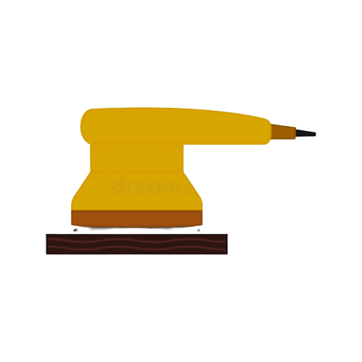

對策實施-1：サンドペーパー研磨
精度的狀況-1
人因對策-1
精度誤差
0.3 mm
0.3
mm
支撐點 X 2
0.24
mm
斜め
C.S.B.
整備品
斜め
C.S.B.
整備品
0.2 mm
電動砂紙機
目標
人因對策-2
0.1 mm
研磨數量增加
研磨量 X 2
0 mm
1 2本/次
1本/次
2本/次
斜めC.S.B.研磨對策前後精度誤差(mm)
輔助支架
精度對策的提案！
Notes:
確認兩個斜面CSB同時研磨的狀況，
我們發現精度雖然有良化傾向，可是距離目標仍還有很大的差距。
對此，同仁一起討論出兩項可以對應人為因素的對策：第一、使用電動工具，第二、製作研磨輔助支架。

Slide 20

對策實施-2：サンドペーパー研磨
精度對策方案-1
精度誤差
整備時間
0.3 mm
4 Hr
手動
電動
+
斜め
C.S.B.
整備品
斜め
C.S.B.
整備品
0.24
mm
0.2 mm
手動
電動
+
2.83
Hr
2 Hr
目標
手動
0.16
mm
手動
目標
1.78
Hr
0.1 mm
手部施加壓力
電動砂紙機重量(1.8kg)
0 mm
0 Hr
2本/次
2本/次
2本/次
2本/次
斜めC.S.B.研磨對策前後精度誤差
斜めC.S.B.研磨對策前後整備時間
手部輔助壓力
精度改善的再對策！
Notes:
使用電動砂紙機進行研磨的主要想法是：藉由電動砂紙機的重量，來降低手部施加的壓力，也就是降低人為因素的干擾。
那麼就接著確認使用電動砂紙機的成效吧！
可以從圖表中看到，加上了電動工具的輔助，確實可以讓精度更加良化。
只是同時在整備的時間，卻也伴隨著增加了一個小時。

Slide 21

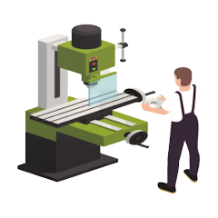
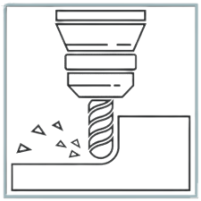
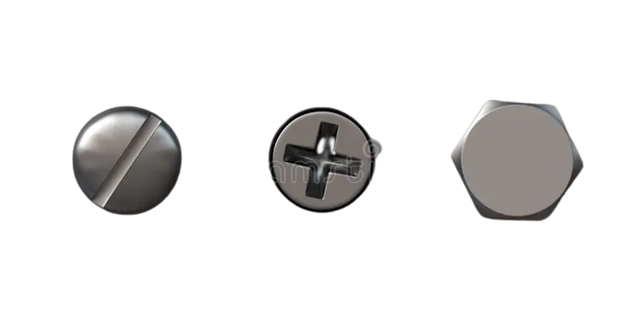
對策實施-2：サンドペーパー研磨
精度對策方案-2
人因對策-1
電動
砂紙機
研磨測試
精度
誤差
不足
勞力
負荷
惡化
再對策
輔助
支架
電動砂紙機
同時進行
人因對策-2
支架做成
加工
預想圖
輔助支架
從新思考！
Notes:
電動砂紙機測試，以及輔助支架的做成是同時進行的，
而輔助支架主要是用來將人為因素降至更低的工具。
在準備使用 機械技術課 的銑床來製作輔助支架時，同仁突然有了一個新的想法。

Slide 22
對策再擬定：銑床研磨
斜めC.S.B.サンドペーパー研磨
手動
研磨
● 降低勞力負荷，改善作業環境
新樣式的C.S.B.手工研磨增加勞動負荷。
手工研磨造成精度誤差過大。
● 改善精度誤差，提升物品使用率
銑床
研磨
支架
固定
電動
工具
使用固定支架，改善精度誤差
使用電動工具，降低勞動負荷
使用銑床的固定架(老虎鉗)，可以確實的將 斜めC.S.B. 穩穩固定住，進而改善精度誤差。
藉由電動工具的使用，可以提升作業效率，進而削減人員作業時間。
Try It！
Notes:
同仁發現到，其實銑床同時具備了電動工具的效率，以及輔助支架的穩定性。
因此，提出使用 銑床 進行斜面CSB研磨的想法。

Slide 23



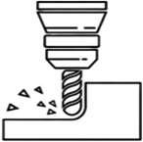



對策再實施：銑床研磨
銑床研磨測試
列
勞力負荷
0.3 Hr/人
( 1Set )
列
預估
30 Sec/枚
固定
研磨
精度誤差
9點 最大值
( 1 枚 )
測定
0.1 mm
銑床
列
列
機械技術課
使用頻度高
挑戰「自立加工」
自行購入必要
Challenge！
Notes:
向 機械技術課 借用銑床來進行測試，測時結果大為驚人。
一枚斜面CSB研磨的時間，只需要 30 秒，而且精度誤差也完全控制在 0.1mm 以內。
可是，機械技術課 的銑床使用頻度高，因此，還是需要自行購入銑床，並同時挑戰自主加工。

Slide 24



面對挑戰：自主加工
資金的投入
銑床的使用+原有的檯鉅
人力的增加
經由統購系統購入銑床，共花費約：16萬NTD
以每月使用約44本斜面C.S.B.外注品計算，約3.3個月回收成本。
銑床可以用來進行斜面C.S.B.的研磨。
先使用原有的檯鉅將通常C.S.B.的中古品，切出斜面，再用銑床進行上方平面的加工，達到自主加工。(如下圖一、二)
現有同仁有銑床、檯鉅的經驗，並進行了手順書、風險評估的做成。
圖一(檯鉅切斜面)
圖二(銑床上方加工)
Challenge！

Slide 25








































可用logo素材

Slide 26
單位/0.01mm | L | LC | C | RC | R
人工整備品 | 0 | -8 | -17 | -16 | 9
外注新品 | 10 | 11 | 4 | 1 | -1
1
斜めC.S.B.接觸面積小
研磨不穩定
下壓力低下
 | 斜邊CSB | 方形CSB | 斜邊CSB外注
人力/時間 | 1人/4hr | 1人/2hr | 2~3週
數量/成本 | 33枚/砂紙*10 | 33枚/砂紙*6 | 22枚/24200TWD
精度 | 最大誤差0.3mm | 最大誤差0.1mm | 最大誤差0.1mm
2
素板品質檢查
定期抜き取り+Online檢查機
單位/0.01mm | L | LC | C | RC | R
內製化 铣床加工 | 8 | 5 | 3 | -1 | -2
外注新品 | 10 | 11 | 4 | 1 | -1
3
規格內
梱包
出荷
Notes:
現況說明(三)：規格&費用差異
基本上長寬高皆相同，差異在需加工成斜め。
斜めCSB：通常型式進行切割研磨而成。一般購入費外需再增加加工費用。
現況說明(三)：規格&費用差異
基本上長寬高皆相同，差異在需加工成斜め。
斜めCSB：通常型式進行切割研磨而成。一般購入費外需再增加加工費用。
現状説明：仕様及び費用の違いについてです。
基本的には幅と長さと高さが同じで,唯一の違いは斜めに加工する必要があるところです。
斜めCSB：従来型を加工して作ったものです。費用は通常の購買費用以外に加工費用が必要です。

Slide 27

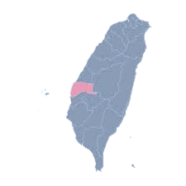



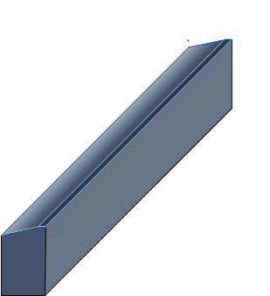


通常
C.S.B.
斜め
C.S.B.
Taiwan
YUNLIN
Co t
摩擦力F=µ(摩擦係數).N(正向力)
Reuse
正壓力 Fn(牛頓)=m(物體質量kg)g(重力加速度N/kg)
Fn=mg cos(θ)
通常使用數量: 22 本/月/窯
斜面使用數量: 44 本/月/窯

Slide 28
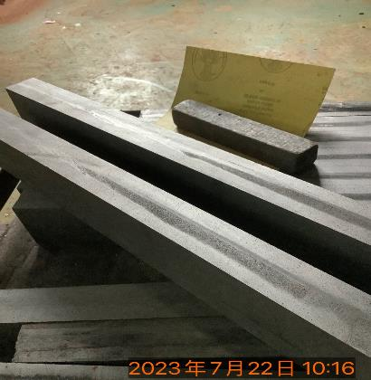
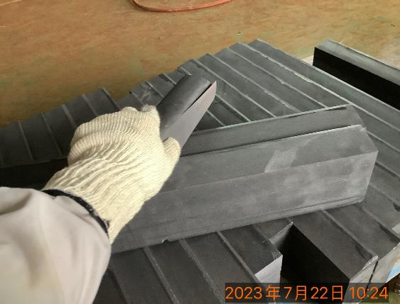
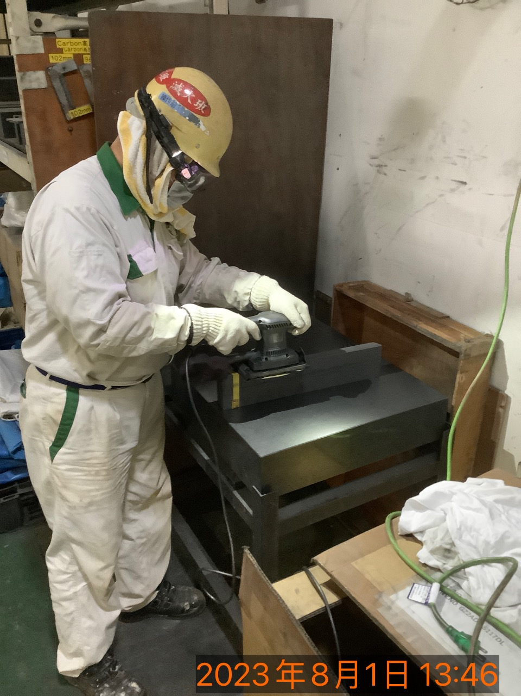

Slide 29
Carbon Seal Block：C.S.B.
Glass Flow
● C.S.B.功用說明：
● C.S.B.断面図
47.5 mm
● C.S.B.主要功能為：刮除
Lift Out Roll上的異物、髒污。
● 一隻Lift Out Roll使用11枚
C.S.B.進行研磨。
102 mm
102 mm
● 每一枚C.S.B.使用後，堪用品
可進行人工整備再利用。
47.5 mm
( 長：610 mm/枚 )

Slide 30
橫展開 C.S.B. 樣式
Glass Flow
● 斜め C.S.B.樣式：
● XF窯 C.S.B.断面図
3 mm
● 頂端斜切 44.5 X 10 mm區塊
並留 3 mm平台(如断面図)
44.5 mm
● 目的：CSB與Roll接触均一化、
同時減少震動，改善B面品質
92 mm
102 mm
● 以上為 電子C技術開発本部.
成形G 驗證之結果
47.5 mm
( 長：610 mm/枚 )
但是，
費用是 通常 C.S.B.+加工費=2680+2120 NTD／枚

Slide 31
橫展開 C.S.B. 樣式
Glass Flow
● 斜め C.S.B. 樣式：
● XF窯 C.S.B.断面図
3 mm
● 頂端斜切 44.5 X 10 mm區塊
並留 3 mm平台(如断面図)
44.5 mm
● 斜め C.S.B. 原理：
92 mm
102 mm
●藉由斜めCSB傾斜接觸面和
Lift Out Roll摩擦的接觸痕改
善，達成全幅均一化、接觸安
定，減少Roll震動的狀況，藉
此改善刮傷。
47.5 mm
( 長：610 mm/枚 )

Slide 32
通常C.S.B. & 斜めC.S.B.
C.S.B. 現況：
通常
C.S.B.
C.S.B.通常品, 可研磨再利用
新 品
整備品
Lift Out Roll
通常
C.S.B.
中古品
通常
C.S.B.
#1
#2
#3
サンドペーパーを
使用して研磨します
使用後
斜め
C.S.B.
斜め
C.S.B.
通常
C.S.B.
斜め
C.S.B.
外注品
整備品
新 品
整備品
外注品
整備品

